Slide 1
SENZORI I AKTUATORI
6. SENZORI PRITISKA
6.1. Merne promenljive i merni principi
Najčešće primene senzora pritiska sa karakterističnim vrednostima, na savremenim motornim vozilima su:
Pritisak vazduha u usisnoj grani i pritisak punjenja (od 1 do 5 bara),
Pritisak kočne tečnosti u elektropneumatskim kočnim sistemima (10 bara),
Pritisak u pneumatsko aktivnim sistemima oslanjanja (16 bara),
Sistemi sa nadzorom pritiska u pneumaticima (5 bara),
Pritisak u hidrauličkom modulatoru ABS sistema (200 bara),
Pritisak u amortizerima, u sistemima oslanjanja (200 bara),
Pritisak freona u klima sistemima (35 bara),
Pritisak upravljanja u automatskim menjačkim prenosnicima (35 bara),
Pritisak kočne tečnosti u glavnom kočnom cilindru i kočnim cilindrima točka u sistemima ESP-a (200 bara),

Slide 2
SENZORI I AKTUATORI
6. SENZORI PRITISKA
6.1. Merne promenljive i merni principi
Nadpritisak i potpritisak u rezervoaru za gorivo (0,5 bara)
Pritisak u komori za sagorevanje, za nadzor izostanka paljenja i kontrolu detontivnog sagorevanja (100 bara-dinamički pritisak),
Pritisak na izlazu pumpe visokog pritiska dizel motora (1.000 bara-dinamički pritisak),
Pritisak u zajedničkoj akumulatorskoj cevi (Common Rail) dizel motora (2.200 bara),
Pritisak u zajedničkoj akumulatorskoj cevi benzinskih motora sa direktnim ubrizgavanjem (200 bara);
Merenje pritiska moguće je ostvariti:
- direktno (deformacija membrane)
indirektno (preko senzora sile)

Slide 3
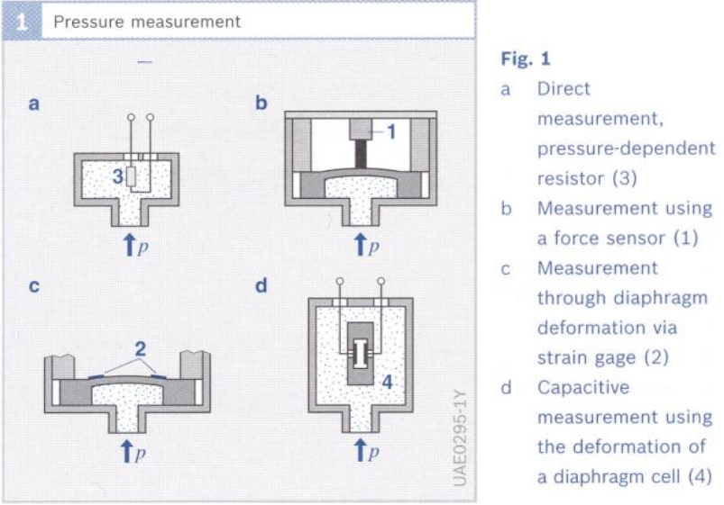
SENZORI I AKTUATORI
Merni principi

Slide 4
SENZORI I AKTUATORI
Merni principi
Direktno merenje pritiska
Izvodi se pomoću otpornika, čija se otpornost menja sa promenom pritiska (zapreminski efekat otpornika).
Primenjuje se za visoke pritiske (iznad 10⁴ bar).
Nedostatak je temperaturna zavisnost izlazne karakteristike senzora u određenoj meri, usled čega je neophodno implementirati naročitu temperaturnu kompenzaciju.
Drugi problem predstavlja fizička izvedba, izvođenje i zaptivanje izvoda senzora iz medijuma čiji se pritisak meri.
Indirektno merenje pritiska
Izvodi se pomoću senzora sile, kod kojih membrana svojim pomeranjem pritisak pretvara u silu koju prenosi na senzor sile.
Merni opseg može ostati konstantan zbog činjenice da je mehanička membrana već izvršila adaptaciju na opseg merenja pritiska.
Mora se osigurati savršena veza od merne membrane do senzora sile.

Slide 5
SENZORI I AKTUATORI
Merni principi
Membranski senzori pritiska
Najčešći princip za merenje pritiska ostvaruje se pomoću tanke membrane (dijafragme), koja fizički razdvaja medijum od dela za merenje pritiska.
Direktna zavisnost vrednosti pritiska uspostavljena je sa deformacijom membrane.
Zavisno od mesta merenja i opsega pritiska vrši se izbor prečnika, debljine i krutosti membrane.
U području nižih opsega pritiska, obično se koristi veća dijafragma koja se deformiše od 0,1 do 1 mm.
Viši pritisci zahtevaju tanje dijafragme i manji prečnik sa deformacijom od svega nekoliko μm.
Deformacija membrane se registruje na više načina, a najčešći su:
Kapacitvno
Mehaničkim naprezanjem

Slide 6
SENZORI I AKTUATORI
Merni principi
Kapacitivni senzori pritiska
Kapacitivni senzori pritiska, iako imaju određene prednosti, prvenstveno u pogledu tačnosti merenja, za razliku od senzora inercije (npr. senzori ubrzanja) veoma se retko koriste za merenje pritiska.
To je prvenstveno zubog toga što dielektrična karakteristika ovih senzora gotovo uvek utiče na njihovu kalibraciju, a to znači da je pri procesu kalibracije neophodan i radni medijum.
Iz navedenog razloga složenost tehničkog postupka izrade senzora znatno podiže njegovu cenu.

Slide 7
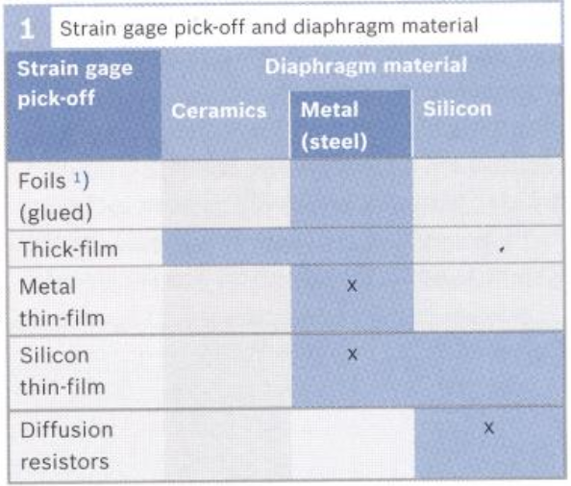
SENZORI I AKTUATORI
Materijali za membrane

Slide 8
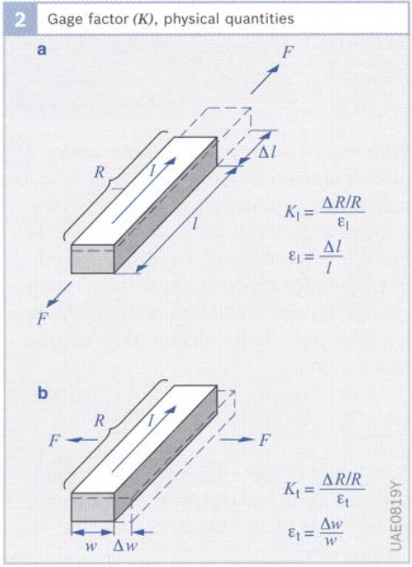
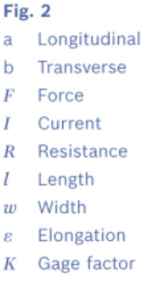
SENZORI I AKTUATORI
Merni principi
Jedan se odnosi na uzdužni K-faktor kada se otpornik proširuje u pravcu struje, a drugi na poprečni K-faktor kada se proširuje poprečno u smeru struje (slika 2).
Tabela 2 daje pregled tipičnih vrednosti za najvažnije faktore naprezanja.

Slide 9
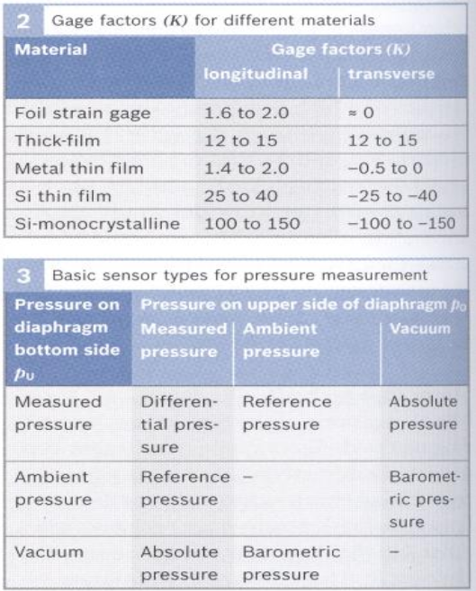
SENZORI I AKTUATORI
Deformacija membrane zavisi od razlike pritiska koji se primjenjuje na njenu gornju i donju stranu.
To znači da postoje četiri različita osnovna tipa senzora pritiska (Tabela 3):
Apsolutni pritisak
Referentni pritisak
Barometrijski pritisak i
Diferencijalni pritisak

Slide 10
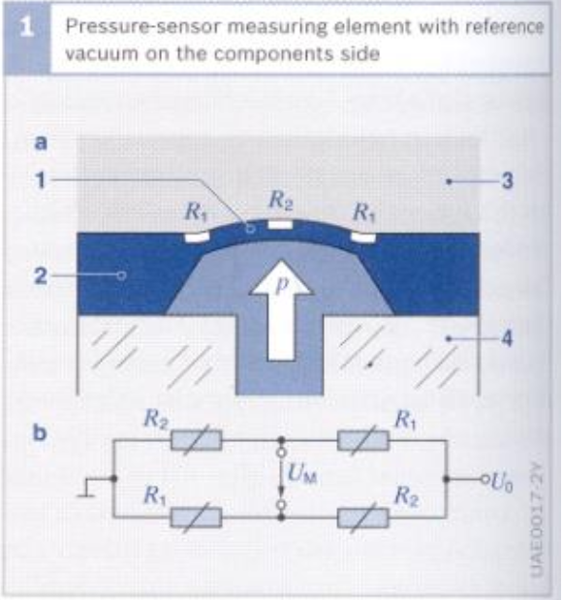
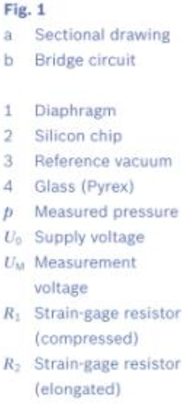
SENZORI I AKTUATORI
Primeri primene senzora pritiska na motornim vozilima
Pritisak deluje na silicijumsku membranu na kojoj se nalaze otpornici u mosnom spoju, čija se otpornost menja sa promenom pritiska i koji su izrađeni u mikromehaničkoj tehnologiji.
U zajedničkom kućištu nalazi se pored senzora i hibridno električno kolo za obradu signala.
Integrisani senzorski čip je potpuno kalibirisan i prilagođen za primenu u elektronskim sistemima paljenja i ubrizgavanja.
Usled izuzetno kompaktnih dimenzija pogodni su za ugradnju direktno na usisnu granu.
Micromehanički senzori pritiska na motornim vozilima

Slide 11
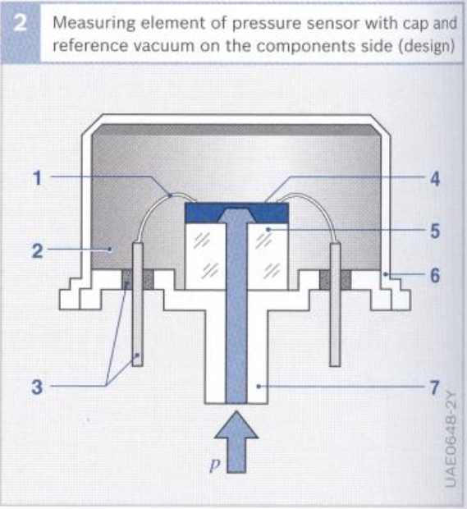
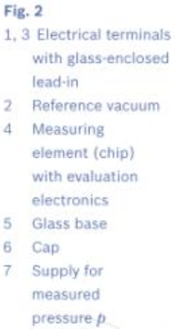
SENZORI I AKTUATORI
Pritisak deluje na silicijumsku membranu na kojoj se nalaze otpornici u mosnom spoju, čija se otpornost menja sa promenom pritiska i koji su izrađeni u mikromehaničkoj.
Vinstonovo mosno kolo omogućuje veću osetljivost senzora.

Slide 12
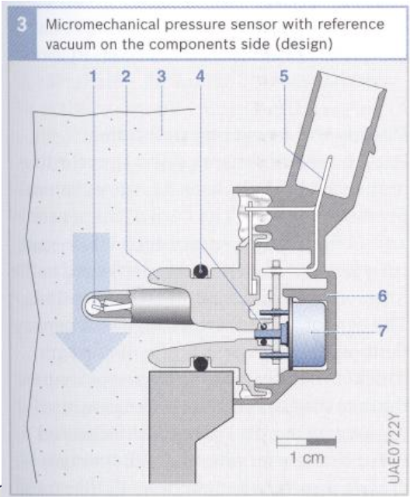
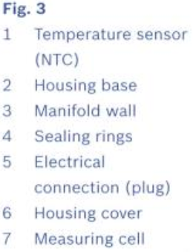
SENZORI I AKTUATORI
Elektronički sklop za kondicioniranje signala je integrisan na čip. Njegova funkcijaje da poveća napon mosta, nadoknadi tempera-turne promene i linearizirati krivu pritiska.
Izlazni napon je u rasponu od 0 do 5 V i isporučuje se preko električnih priključaka na upravljačku jedinicu motora (Sl. 3, poz. 5).
Upravljačka jedinica koristi ovaj izlazni napon za izračunavanje pritiska.

Slide 13
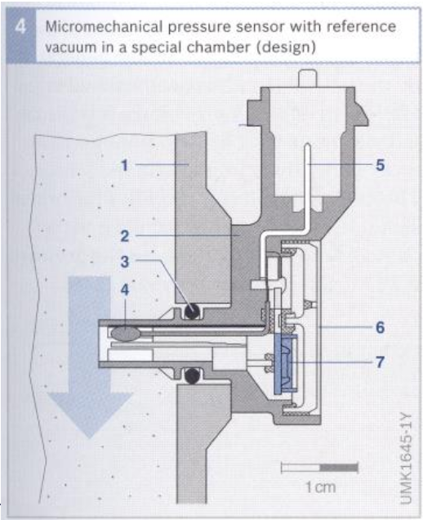
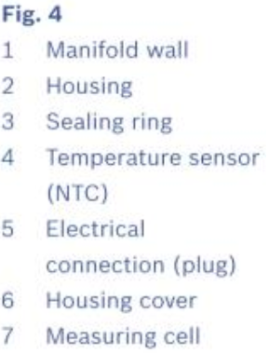
SENZORI I AKTUATORI
Za maksimalnu zaštitu, sa znatno povećanom osetljivošću, strana čipa sa štampanim kolima i kontaktima je zatvorena u komoru sa referentnim vakuumom, koja se nalazi između osnove kućišta i zavarenog metalnog kućišta.
Jedina razlika je u tome što se membrana mernog elementa deformirana u suprotnom pravcu i stoga su otpornici naprezanja "savijaju" u drugom pravcu.

Slide 14
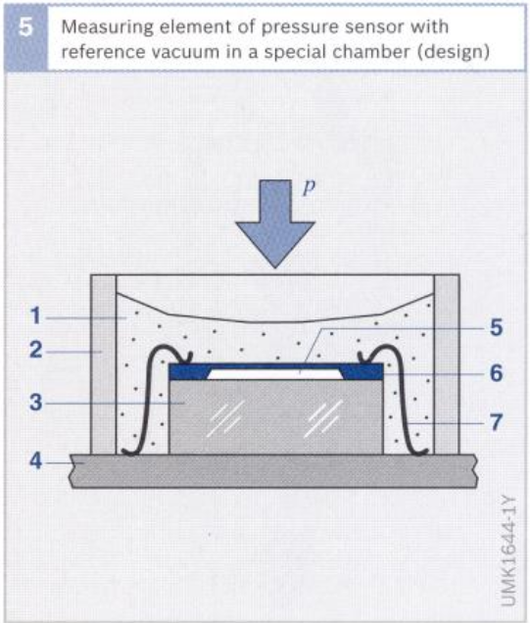
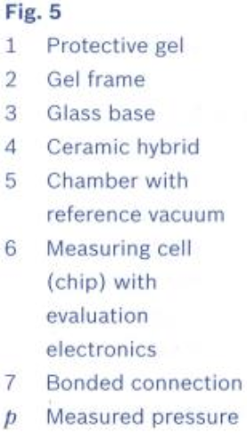
SENZORI I AKTUATORI
Kod jeftinijih izvedbi osetljiva strana čipa je zaštićena odgovarajućim gelom od mernog medijuma.
Ovaj tip senzora koristi se u elektronskim sistemima za nadzor pritiska pneumatika.
Merenje je kontinualno i beskontaknto.

Slide 15
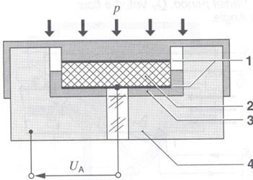
SENZORI I AKTUATORI
Pijezoelektrični senzor pritiska
1- metalna zaštita,
2 - pijezoelektrični disk,
3 - izolacija,
4 - kućište,
p –pritisak,
U_{A}- merni napon.
Pijezoelektrični senzori omogućavaju dinamičko merenje pritiska.
Кod elektronski upravljanih pumpi viskog pritiska dizel motora, sa kontrolom početka i završetka potiskivanja goriva, takav senzor se koristi na strani pumpe visokog pritiska.
Кako se za ovakvu primenu ne zahteva ekstremna preciznost, histerezisni i temperaturni uticaji nisu glavni zahtevi pri proizvodnji senzora.

Slide 16
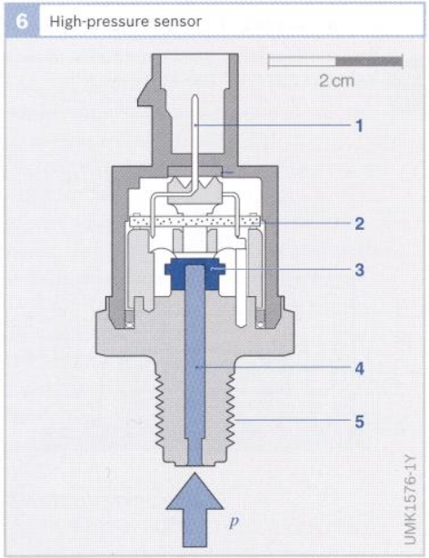
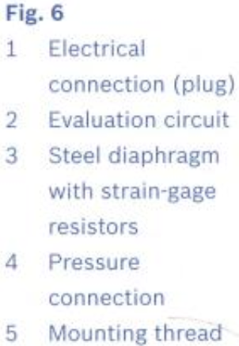
SENZORI I AKTUATORI
Senzor visokog pritiska sa metalnom membranom
Senzori za merenje ekstremno visokih pritisaka u Common Rail ima membranu proizvedenu od visoko-kvalitetnog čeličnog opružnog materijala sa slojem osetljivim na naprezanje.
Ima znatno bolje karakteristike u odnosu na senzore koji se koriste u sistemima za merenje pritiska u usisnoj grani.
Karakteriše ih:
jednostavna primena,
izolovanost od mernog medijuma
široki merni opseg i
jednostavni su za instalaciju u metalno kućište.

Slide 17
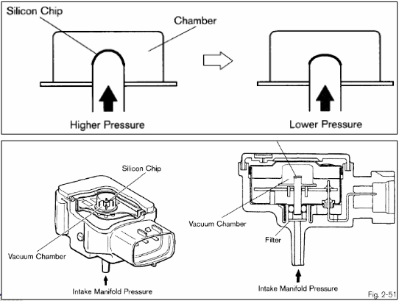
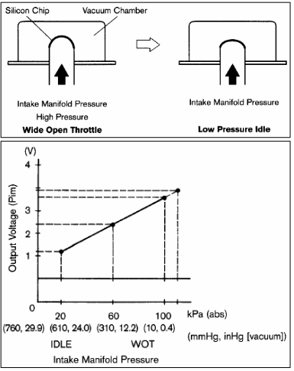
SENZORI I AKTUATORI
Primeri primene senzora pritiska na motornim vozilima

Slide 18
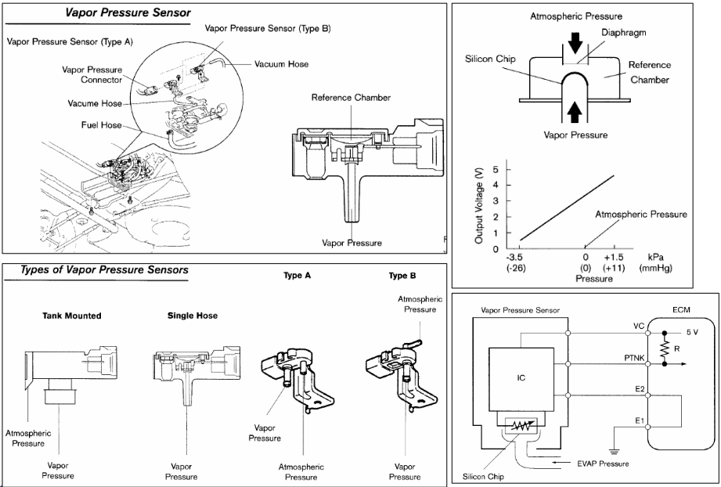
SENZORI I AKTUATORI
Primeri primene senzora pritiska na motornim vozilima

Slide 19
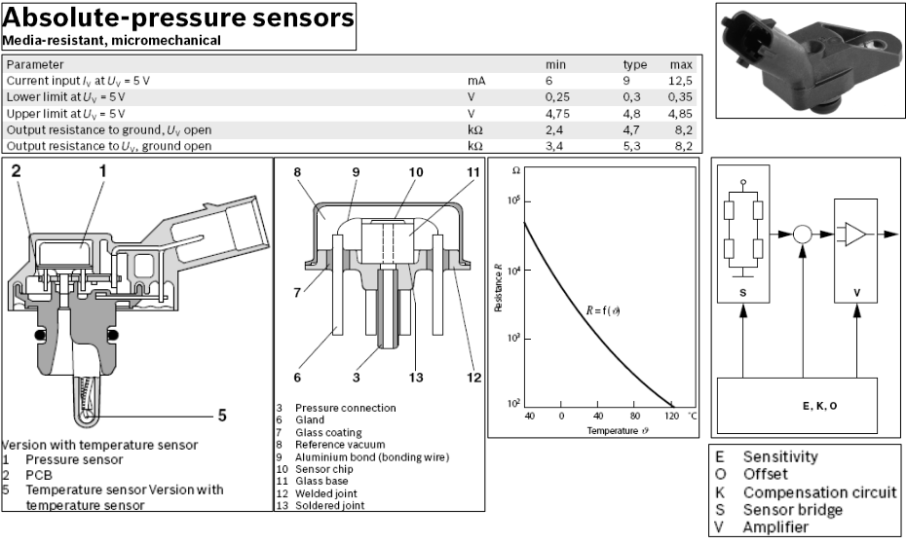
SENZORI I AKTUATORI
Primeri primene senzora pritiska na motornim vozilima

Slide 20
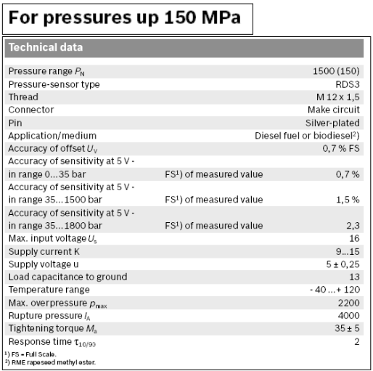
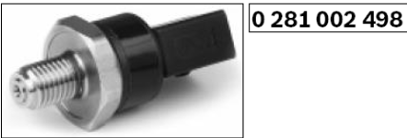
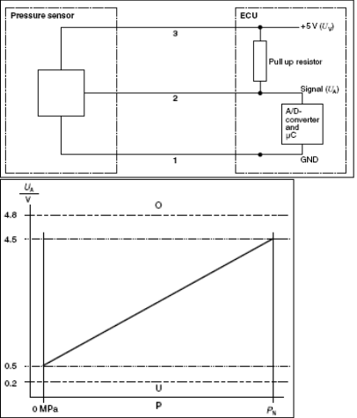
SENZORI I AKTUATORI
Primeri primene senzora pritiska na motornim vozilima

